Slide 1
Portfolio 01 - Spieleprogrammierung
Jan Niclas Ruppenthal
1481198

Slide 2
Inhalt
Funktionalität der Anwendung
Auswahl der Texturen
Generierung der Landschaften
Exportierungsmöglichkeit
Erfahrung mit ChatGPT
Zusammenfassung
Notes:
ChatGPT:
1. Einleitung (1-2 Minuten):
- Begrüßung und Vorstellung der Anwendung
- Erklärung des Zwecks und des Nutzens der Anwendung
2. Funktionalitäten der Anwendung (2-3 Minuten):
- Zeige eine Live-Demonstration der Anwendung und erkläre ihre wichtigsten Funktionen
- Betone die Auswahlmöglichkeit der Texturen und wie sie das Aussehen der generierten Landschaft beeinflusst
- Hebe hervor, wie Benutzer verschiedene Texturen ausprobieren und visuell ansprechende Ergebnisse erzielen können
3. Generierung der Landschaft (2-3 Minuten):
- Erläutere den Prozess der Landschaftsgenerierung und zeige den relevanten Code
- Gehe auf die verwendeten Algorithmen oder Techniken ein, um eine realistische Landschaft zu erzeugen
- Betone die Flexibilität und Vielfalt der generierten Landschaften
4. Exportierungsmöglichkeit (1-2 Minuten):
- Erkläre, wie Benutzer die generierte Landschaft exportieren können, um sie mit anderen zu teilen
- Zeige den entsprechenden Code, der die Exportfunktion ermöglicht
- Betone die Interoperabilität der exportierten Landschaft mit anderen 3D-Anwendungen und -Programmen
5. Erfahrungen mit ChatGPT (1-2 Minuten):
- Erläutere, wie du ChatGPT bei der Entwicklung deiner Anwendung eingesetzt hast
- Beschreibe deine Erfahrungen mit der Zusammenarbeit mit ChatGPT und wie es dir bei der Lösung von Problemen oder der Bereitstellung von Informationen geholfen hat
- Erwähne eventuelle Herausforderungen oder Lernprozesse, die du während der Arbeit mit ChatGPT erlebt hast
6. Zusammenfassung und Ausblick (1 Minute):
- Fasse die wichtigsten Punkte deiner Präsentation zusammen
- Gebe einen kurzen Ausblick auf zukünftige Entwicklungen oder Verbesserungen der Anwendung
- Bedanke dich bei deinem Publikum und beantworte eventuelle Fragen
Während deiner Präsentation kannst du relevante Code-Snippets oder Screenshots zeigen, um die verschiedenen Funktionalitäten und Aspekte deiner Anwendung zu veranschaulichen. Konzentriere dich dabei auf die Schlüsselstellen, die die Funktionalität verdeutlichen oder interessante Implementierungsdetails aufzeigen, wie z.B. die Texturenauswahl, die Exportierungsfunktion oder die Landschaftsgenerierung.
Denke daran, dass du die Präsentation auf die Zeitbeschränkung von 10 Minuten anpassen musst und es wichtig ist, die Aufmerksamkeit des Publikums aufrechtzuerhalten. Präsentiere die Informationen klar und verständlich und zeige nur die relevantesten Code-Beispiele, um deine Punkte zu unterstützen.

Slide 3
Funktionalität der Anwendung
Live-Demo

Slide 4
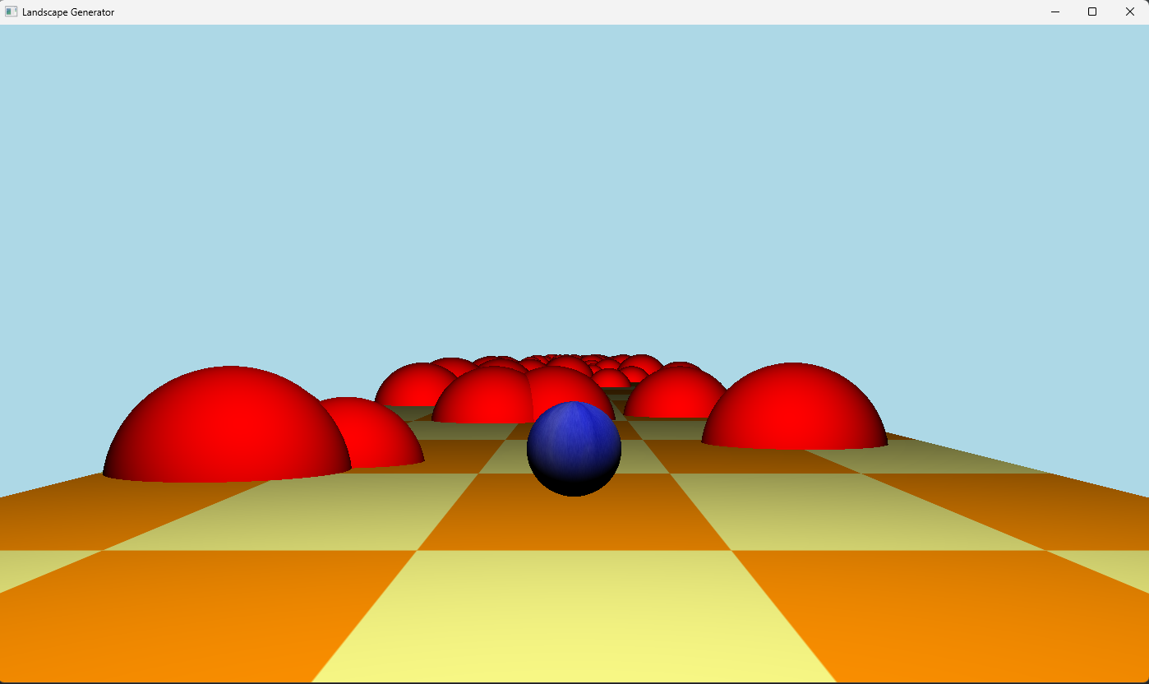
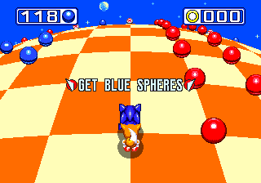
Auswahl der Texturen
Meine Anwendung
Special Stage („Blue Sphere“) aus Sonic 3 (& Knuckels)
Quelle: https://info.sonicretro.org/Special_Stage_(Sonic_the_Hedgehog_3_%26_Knuckles)

Slide 5
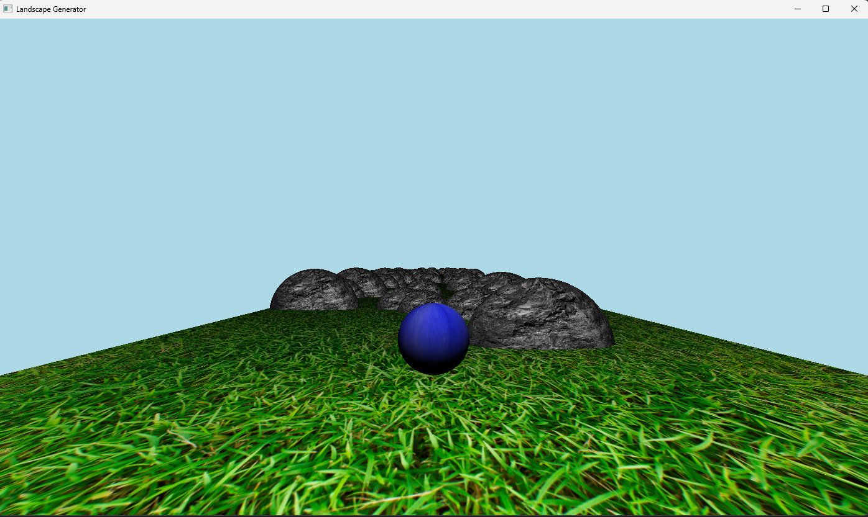
Auswahl der Texturen

Slide 6
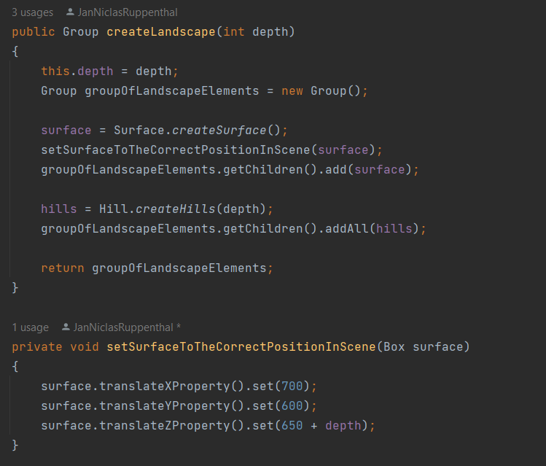
Generierung der Landschaft
Landschaftselemente werden in einer Gruppe gespeichert
Die jeweilige Tiefe (in Z-Richtung) wird gespeichert.
Für die Oberfläche wird nur die Z-Koordinate geändert.
Für jede Landschaft werden 10 rote Kugeln erstellt
Radius, X- und Z- Koordinaten werden zufällig bestimmt

Slide 7
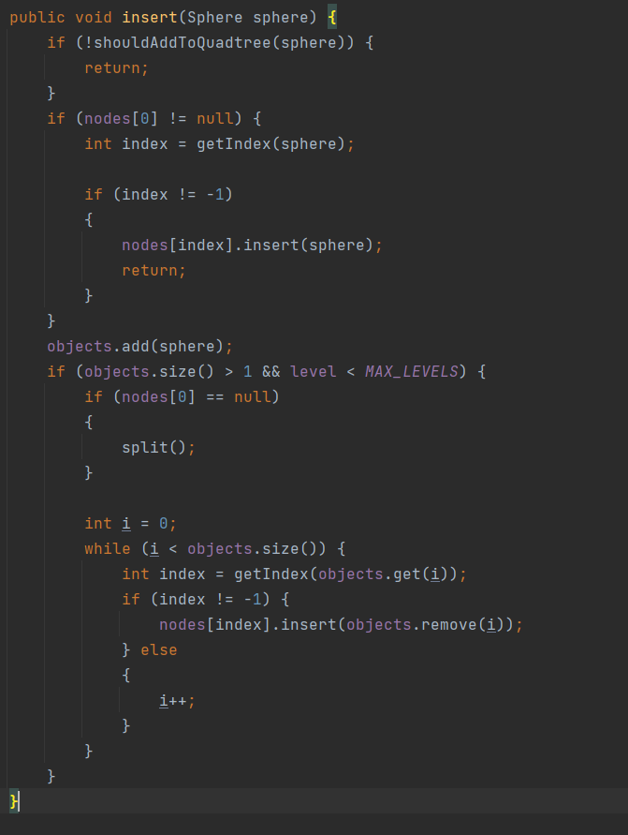
Quadtree
Fokus nur auf die Kugeln
Test, ob die Kugel hinzugefügt werden soll.
Den passenden Index herausfinden.
Objekt wird dann in der Liste des Knotens hinzugefügt.
Verkleinerung der Liste (falls möglich)

Slide 8
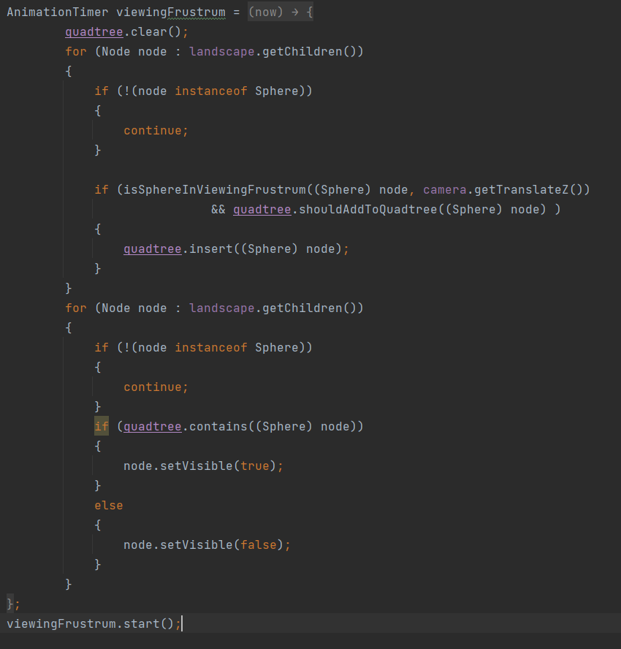
Quadtree
Fokus nur auf die Kugeln
Für jeden Frame:
Quadtree leeren
Berechtigte Kugeln werden hinzugefügt.
Falls eine Kugel sich im Quadtree befindet:
Sichtbar
Sonst:
Unsichtbar
Sichtbar = Rendern

Slide 9
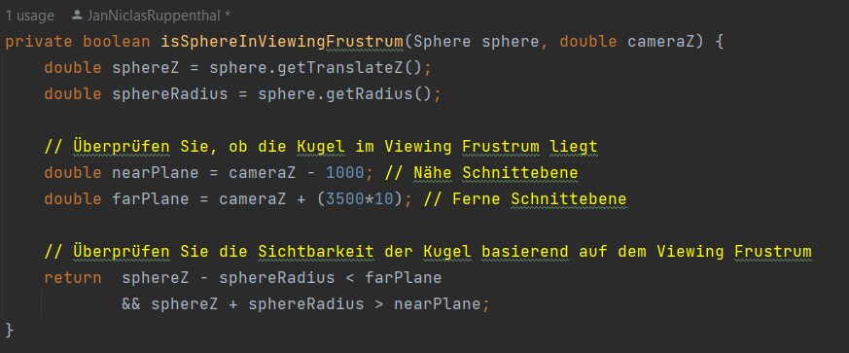
Viewing Frustrum
Sehr einfach gehalten, da Kamer nicht bewegt werden kann.
Viewing Frustrum ist nur abhängig von der jeweiligen Z-Position der Kamera.
Test, ob eine Kugel sich vollständig im Viewing Frustrum befindet.

Slide 10
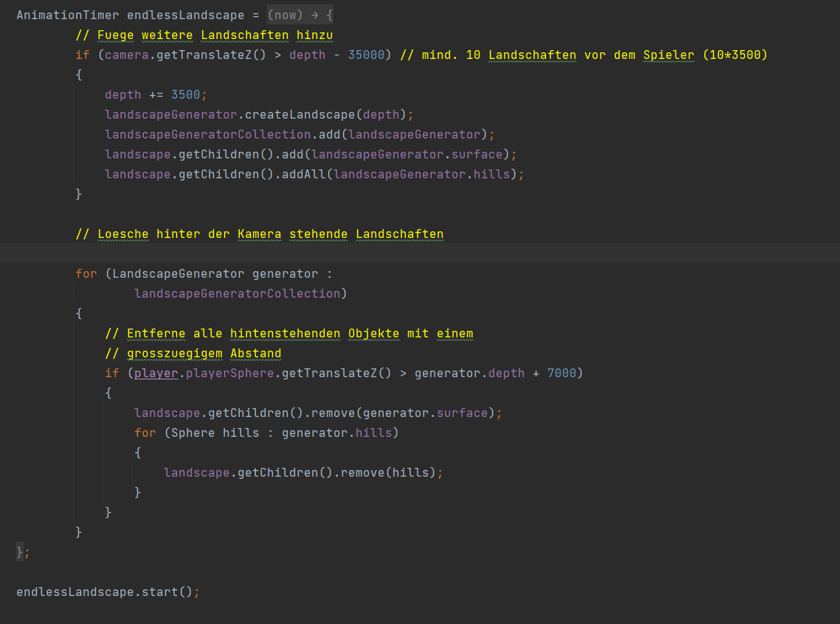
Löschen der Objekte
Für jeden Frame wird überprüft, ob
eine neue Landschaft generiert werden soll.
Landschaftselemente, die hinter der Kamera sind, gelöscht werden sollen.
Falls die Elemente weit genug hinter der Kamera sind, werden diese aus der Gruppe entfernt.

Slide 11
Exportierungsmöglichkeit
Identifikation wichtiger Daten:
Geometriedaten
Normalvektoren
Texturkoordinaten
Materialien
Exportformat:
OBJ-Format
FBX-Format
COLLADA-Format (DAE)
glTF-Format
Notes:
ChatGPT:
1. Geometrie: Die Geometriedaten beschreiben die Positionen der Punkte, die die Landschaft darstellen. In deinem Fall könnten dies die Koordinaten der Vertices (x, y, z) sein, die die Oberfläche und die Hügel der Landschaft bilden.
2. Normalenvektoren: Normalenvektoren geben die Ausrichtung der Oberfläche an jedem Punkt der Landschaft an. Sie sind wichtig für die Beleuchtungsberechnungen und verleihen der Oberfläche ihre visuellen Eigenschaften. Du könntest die Normalenvektoren (x, y, z) für jeden Vertex der Landschaft speichern.
3. Texturkoordinaten: Wenn du Texturen auf deine Landschaft anwenden möchtest, solltest du auch die Texturkoordinaten speichern. Diese geben an, wie die Texturen auf die Oberfläche der Landschaft abgebildet werden sollen. Du könntest die Texturkoordinaten (u, v) für jeden Vertex speichern.
4. Materialien: Materialinformationen wie Farben oder Texturen können ebenfalls relevant sein. Du könntest beispielsweise Farbwerte oder Dateinamen für Texturdateien speichern, die auf die Oberfläche angewendet werden sollen.
Es könnte auch weitere Informationen geben, die spezifisch für deine Landschaft oder Anwendung wichtig sind. Überlege, welche Details du beibehalten möchtest, um die gewünschte Qualität und Realitätstreue der exportierten Landschaft zu erreichen.
Denke daran, dass die tatsächlichen Daten, die du exportierst, vom gewählten Exportformat abhängen. Einige Formate können zusätzliche Informationen wie Hierarchie, Animationen oder spezielle Materialdefinitionen unterstützen. Du solltest das Exportformat entsprechend deinen Anforderungen auswählen und die Daten entsprechend konvertieren.
---------------------------------------------------------------------------------------------------
Für deine Anwendung würde ich das OBJ-Format empfehlen. Hier sind einige Gründe dafür:
Einfachheit: Das OBJ-Format ist relativ einfach aufgebaut und leicht zu verstehen. Es verwendet eine einfache Textdatei, die die Geometrie und Materialien der Landschaft beschreibt. Das macht es einfach, das Format zu lesen und zu schreiben, und es gibt viele verfügbare Bibliotheken und Tools, die das OBJ-Format unterstützen.
Weit verbreitet: Das OBJ-Format ist eines der am weitesten verbreiteten 3D-Dateiformate. Es wird von den meisten 3D-Softwareanwendungen und Grafikprogrammen unterstützt, sodass andere Benutzer die exportierte Landschaft problemlos importieren und verwenden können.
Flexibilität: Das OBJ-Format unterstützt sowohl die Geometrie als auch die Materialien der Landschaft. Du kannst Informationen wie Vertex-Positionen, Texturkoordinaten, Normalenvektoren und Materialdefinitionen in der OBJ-Datei speichern. Dadurch hast du die Flexibilität, verschiedene visuelle Eigenschaften der Landschaft beizubehalten.
Im Vergleich dazu ist das FBX-Format zwar leistungsfähiger und unterstützt eine breitere Palette von Funktionen wie Animationen und komplexe Materialien. Es ist jedoch auch komplexer und möglicherweise überdimensioniert für deine Anwendung, wenn du keine speziellen Animationen oder erweiterte Materialien benötigst.

Slide 12
Erfahrungen mit ChatGPT
Beeindruckend
Spaß
Unwissen über den generierten Code
Generiert falschen Code
KI konnte kein einfaches Beispiel mit JavaFX erzeugen.
Lernfähigkeit der KI im Chat?

Slide 13

Zusammenfassung
Generierung einer endlosen Landschaft
Oberfläche
Hügel
Quadtree
Fokus auf die Kugeln
Auswahl der Texturen ist eine Anspielung auf ein Minispiel
Exportierungsmöglichkeit:
Wichtige Geometriedaten
Vektoren
Exportformat

